Slide 1
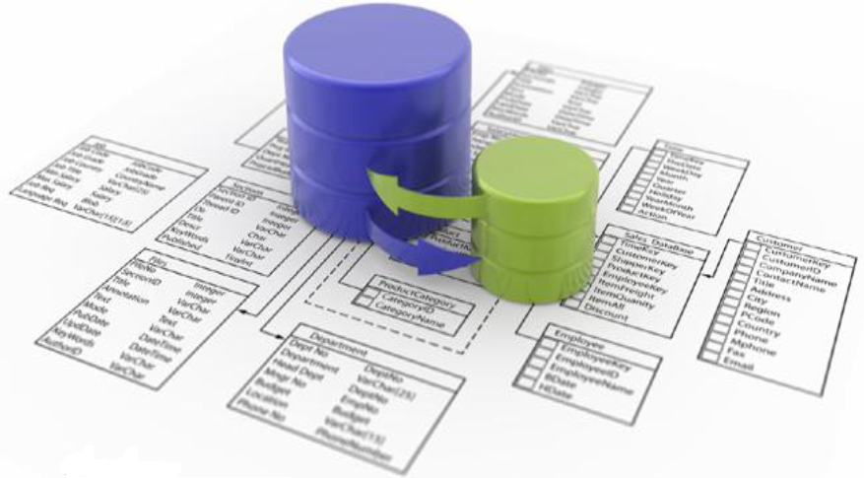
Modelagem
Modelagem – Aula 22
Prof.: Miguel Matiolla

Slide 2
CRIAR O BANCO DE DADOS RELACIONAL DO PROJETO Escola
1. A Universidade é organizada por cursos. Cada curso possui um nome, um identificador, turno e área de conhecimento.
2.Deseja-se salvar a data em que o aluno fez sua matrícula no curso. Cada aluno pode estar matriculado em um único curso.
3. Um aluno é caracterizado por nome, número de matrícula, data de nascimento, gênero, rua, CEP, bairro e cidade.
5. Cada aluno cursa um determinado número de disciplinas. Uma disciplina é caracterizada por um código e uma descrição.
6. Cada disciplina ocupa uma única sala em um único local
7. Uma sala é caracterizada por um código, um nome e uma localização.
8. A universidade é formada por um corpo docente, onde cada professor pode lecionar em uma ou mais disciplinas e cada uma destas pode ser lecionada por vários professores.
9. Um professor possui por um código, um nome, um endereço e pode ter vários telefones.
10.Cada professor pode possuir dependentes, os quais são caracterizados por código, nome, data de nascimento e grau de parentesco.

Slide 3
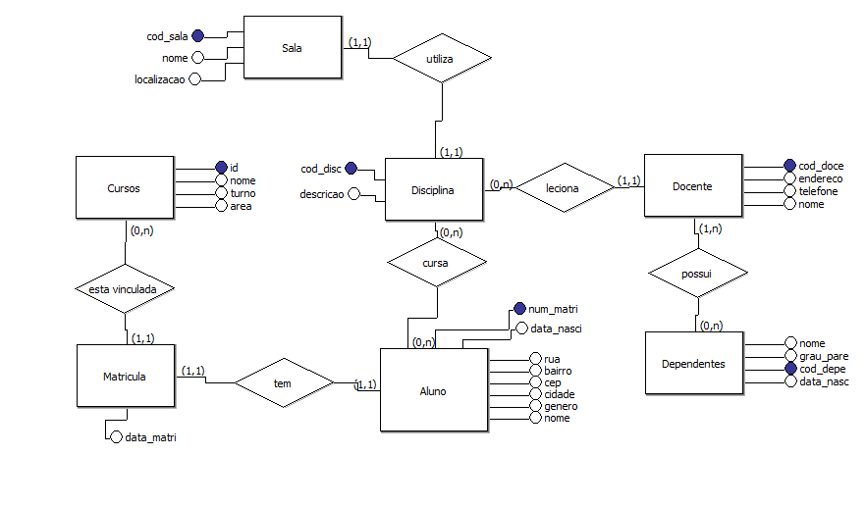
Escola

Slide 4
PROJETO ESCOLA
1° PARTE DO PROJETO - CRIAÇÃO
PROJETAR O DIAGRAMA, MODIFICANDO OS CAMPOS E ATRIBUTOS
CRIAR O BANCO DE DADOS RELACIONAL;
CRIAR AS TABELAS;
DEFINIR OS ATRIBUTOS DE CADA TABELA E TIPAGEM;
DEFINIR CHAVE PRIMÁRIA DE CADA TABELA E AS CHAVES ESTRANGEIRAS;
Obs: registrar todos os comandos utilizados na atividade

Slide 5
PROJETO ESCOLA
2° PARTE DO PROJETO – INSERÇÃO DE DADOS
INSERIR 5 DADOS COMPLETOS EM CADA TABELA DO BANCO;

Slide 6
PROJETO ESCOLA
3° PARTE DO PROJETO – SELECIONAR OS DADOS NAS TABELAS QUE TEM RELAÇÃO EM OUTRAS TABELAS
Não mostrar ID das tabelas;
Modificar o nome dos campos, para melhorar a visualização do usuário;

Slide 7
PROJETO ESCOLA
REGRAS DA ATIVIDADE
A ATIVIDADE DEVE SER REALIZADA EM MODO CÓDIGO (NÃO UTILIZAR A INTERFACE);
SALVAR OS CÓDIGOS UTILIZADOS EM UM BLOCO DE NOTAS OU WORD;
PODE CONSULTAR OS MATERIAIS DISPONIBILIZADOS EM AULA;
A ATIVIDADE PODE SER REALIZADA EM INDIVIDUAL;
CHAMAR PROFESSOR APÓS FINALIZAR ATIVIDADE.

